Slide 1

Avril Ferreño, Guillermo Mourelle, Mauro Barrales e Ignacio Rodríguez
CONTENEDOR DE RESIDUOS "INTELIGENTE"
Proyecto 2

Slide 2



PROYECCIÓN GLOBAL DE GENERACIÓN DE RESIDUOS:
4
3
2
Billones de Toneladas
1
0
2020
2030
2040
2050
2
More Growth, Less Garbage (2021) - World Bank Group

Slide 3
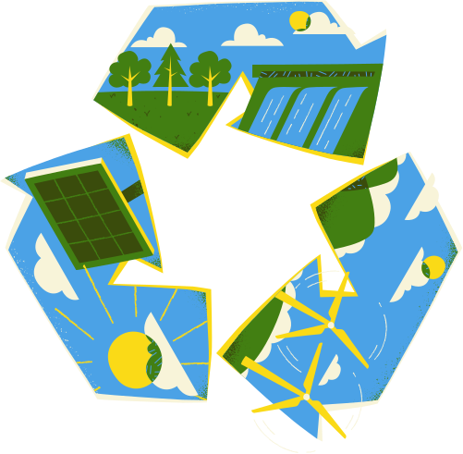
ECONOMÍA CIRCULAR :
• Eliminar los residuos y la contaminación.
• Circular los productos y materiales (en su valor más alto).
• Regenerar la naturaleza.
3

Slide 4
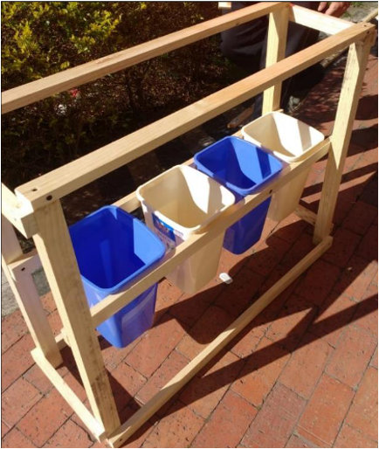
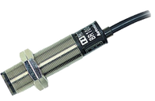


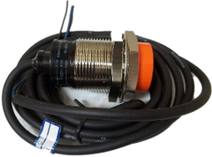
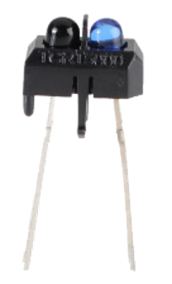
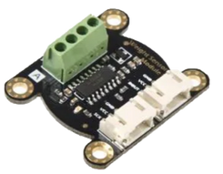
Fuente :
Díaz, Cristian, Caldas Jorge (2018). Sistema de control automático para el reconocimiento y clasificación de residuos reciclables (plástico, vidrio, papel y metal) para un punto ecológico
ANTECEDENTES
Sensor capacitivo
Sensor Inductivo
Sensor Óptico
Sensor de Fuerza
4

Slide 5
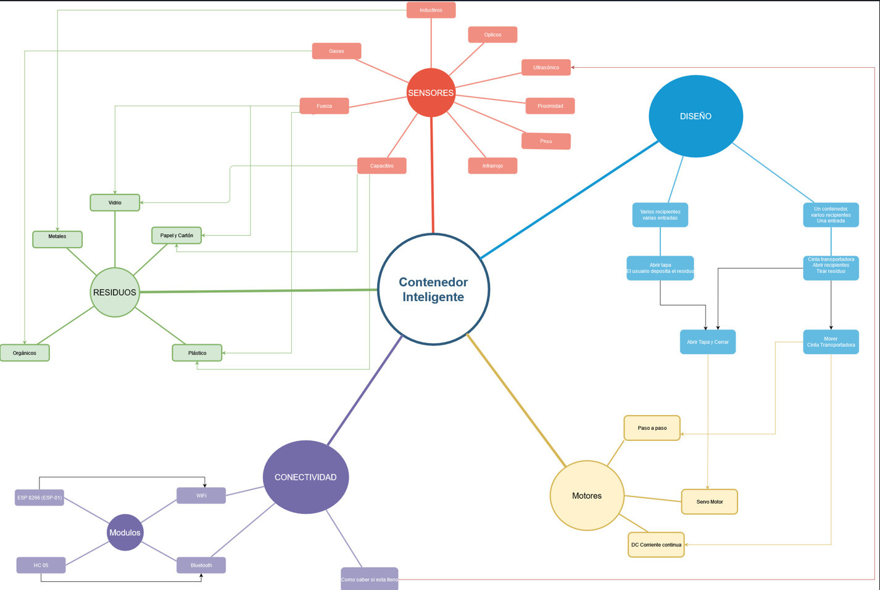
5

Slide 6
Requisitos | Varios contenedores abre puerta | Varios contenedores indica donde tirar | Contendor giratorio | Contenedor Automatico
El sistema debe contar un contenedor para cada tipo de residuo | 2 | 2 | 2 | 2
El contenedor debe detectar los tipos de residuos | 2 | 2 | 2 | 2
"Contenedor extra para depositar residuos no identificados residuos" | 2 | 2 | 2 | 2
El contenedor debe detectar el ingreso de un residuo de manera automática | 0 | 0 | 2 | 2
Resistente al clima | 2 | 2 | 2 | 2
6

Slide 7
Resistente al entorno | 2 | 2 | 2 | 2
No exponer a temperaturas menores a 0°C y mayores a 60°C. | 2 | 2 | 2 | 2
Superficies lisas, y no porosas, para facilitar su limpieza interior y exterior | 2 | 2 | 2 | 2
Que sea fácil de vaciar | 2 | 1 | 1 | 1
Mantenimiento de fácil reparación | 1 | 2 | 1 | 0
Cómodo de usar por parte de los usuarios | 2 | 2 | 2 | 2
Frecuencia de recolección (1 vez al día) | 1 | 1 | 1 | 1
7

Slide 8
Que permanezca fijo en un lugar | 2 | 2 | 2 | 2
Debe tener una fuente de energía para los diferentes componentes del sistema | 2 | 2 | 2 | 2
Se debe monitorear el nivel de los contenedores | 2 | 2 | 2 | 2
No permitir que el usuario abra el contenedor | 2 | 0 | 2 | 2
50 centimetros < Entrada de residuo > 1.10 metros | 2 | 2 | 2 | 2
Si se encuentra lleno, no recibir más residuos | 2 | 2 | 2 | 2
Otros criterios: | 3,3 | 3 | 3 | 1,8
Elegancia: ¿La solución es simple, clara e ingeniosa? | 2 | 2 | 2 | 1
Robustez: ¿La solución es robusta, resiliente e sin fallas? | 2 | 1 | 1 | 1
8

Slide 9
Estética: ¿La solución es agradable a la vista? | 2 | 1 | 2 | 1
Costos y Recursos: ¿Tengo o podría tener los materiales que necesito? | 1 | 1 | 1 | 1
Tiempo: ¿Tengo tiempo para construir la solución? | 1 | 2 | 1 | 1
Habilidades: ¿Tengo o podría adquirir las habilidades que necesito para construir esta solución? | 1 | 1 | 1 | 0
Seguridad: ¿La solución es segura en su contrucción, uso y venta? | 2 | 2 | 2 | 1
Total Otros Criterios | 11 | 10 | 10 | 6
TOTAL DE PUNTOS | 35,3 | 33 | 36 | 33,8
9

Slide 10

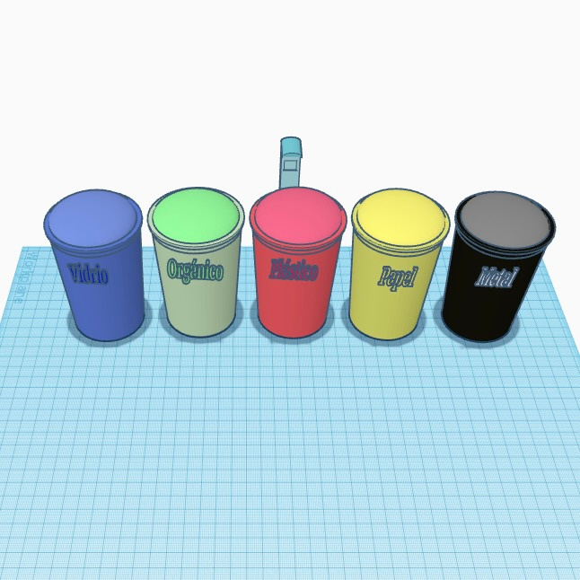
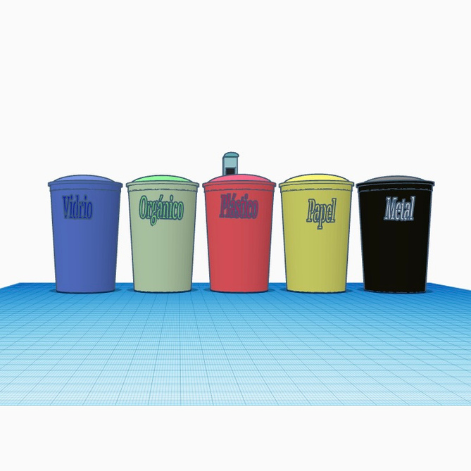
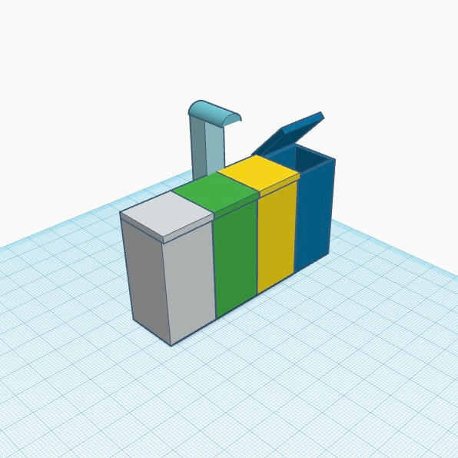
DISTINTOS PROTOTIPOS:
10

Slide 11
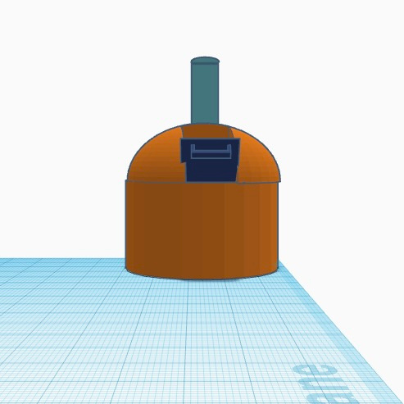
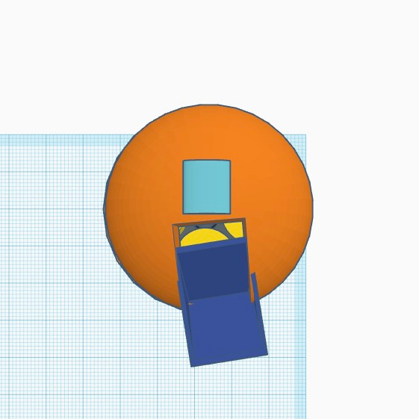
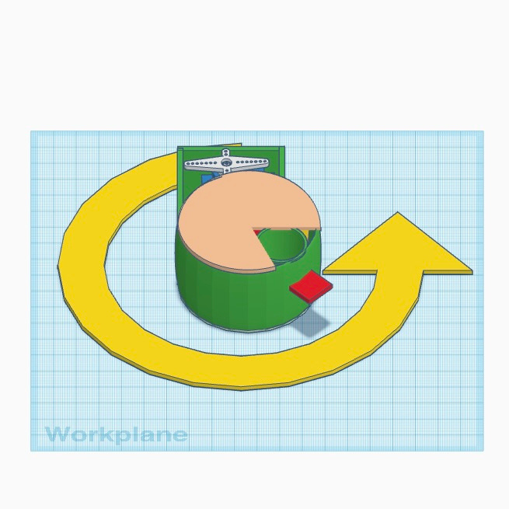
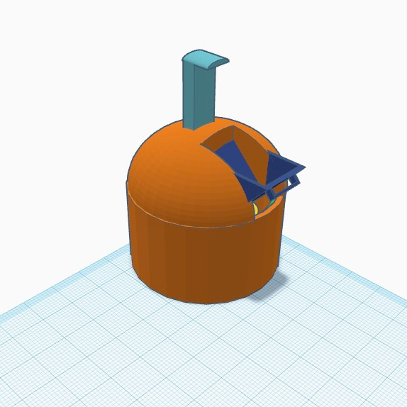
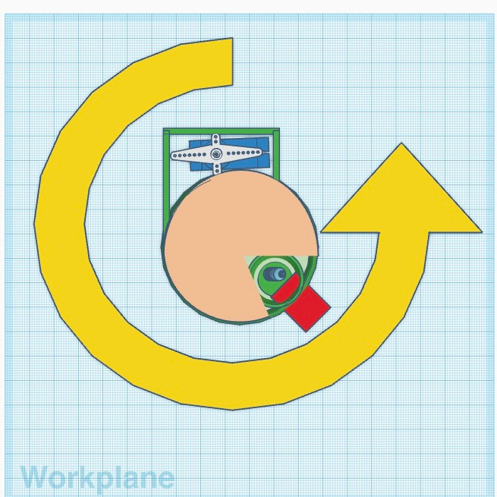
NUESTRA SOLUCION:
11

Slide 12



MUCHAS
GRACIAS

